Slide 1

Medicine for all
Программные продукт направленный на упрощение хранения, записи, формирование удобной
сортировки и вывода, занесённых ранее данных, выполнение автоматического
распределения внесённой информации.
®Life Bionik

Slide 2
Установщик выполнен в классическом минимализме в обще-избранном для приложения стиле

Slide 3
Проверка до запуска приложение само проверит наличие все необходимых файлов и в случае сообщит об их отстуствие

Slide 4
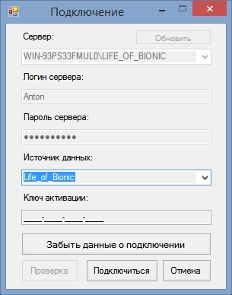
Первый запуск приложения, лицензирование приложение приветствует нашего пользователя и просит настроить подключение к удалённому серверу и ввести лицензию

Slide 5
Регистрация и авторизация имеются проверки на уникальность пользователя, оповещения об ошибки логина или пароля

Slide 6
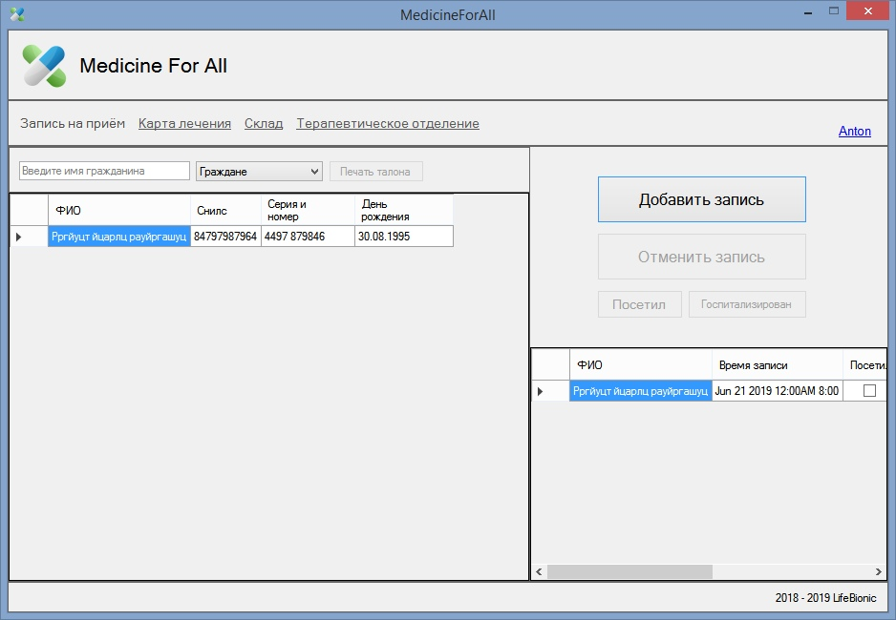
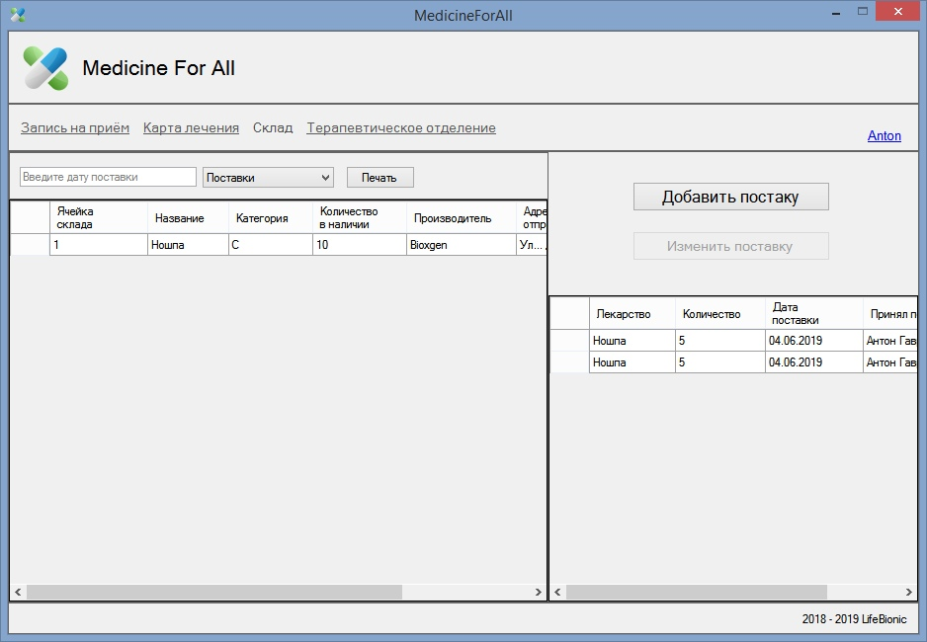
Интерфейс приложения классический минимализм 80x 98% компонентов реализованы в динамике

Slide 7
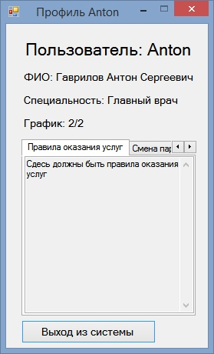
Личный кабинет и настройка интерфейса пользователь может изменить свой пароль, выставить приятные для него цвета, которые в последствие сохранятся и прочитать правила оказания услуг по своей специализации

Slide 8
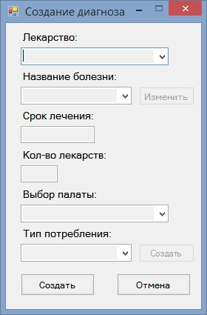
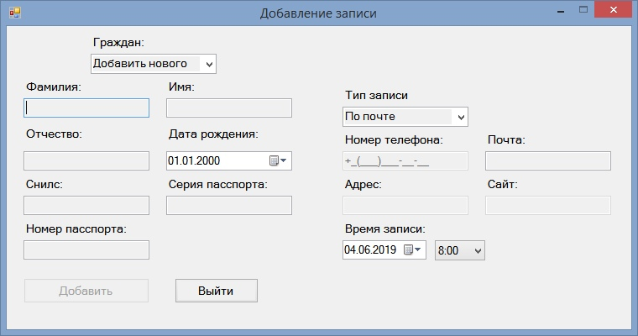
Добавление, изменение и удаление в разрабатываемом проекте приведены к минимум системные ошибки, они обработаны и выведены в удобочитаемую форму, реализована функция логического удаления

Slide 9
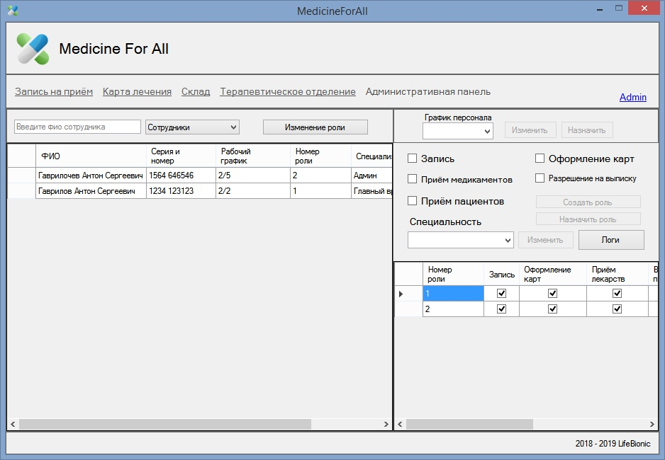
Административная панель и логирование позволяет создавать всевозможные комбинации прав совмещая со специализацией. Событийное отслеживание работы базы данных

Slide 10
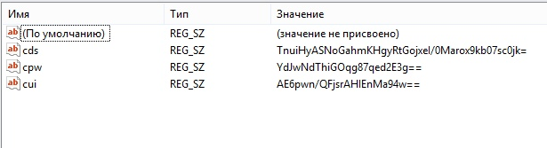
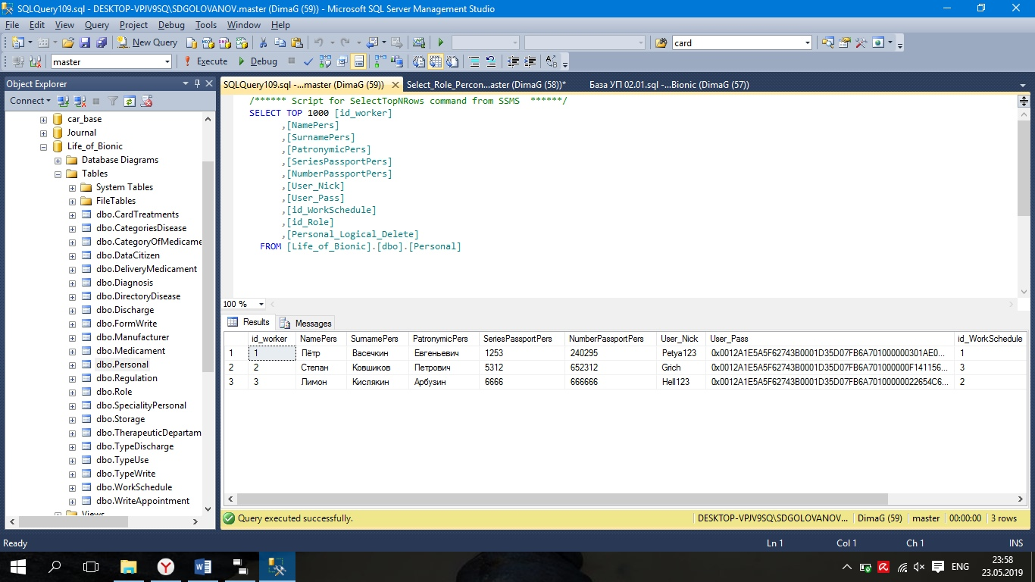
Шифрование, безопасность приложения построено по стандартам приватности. Заносимые данные в реестр и базу данных шифруются

